Slide 1
The Game of Go
Semester Project
Academic year 2020-2021

Slide 2
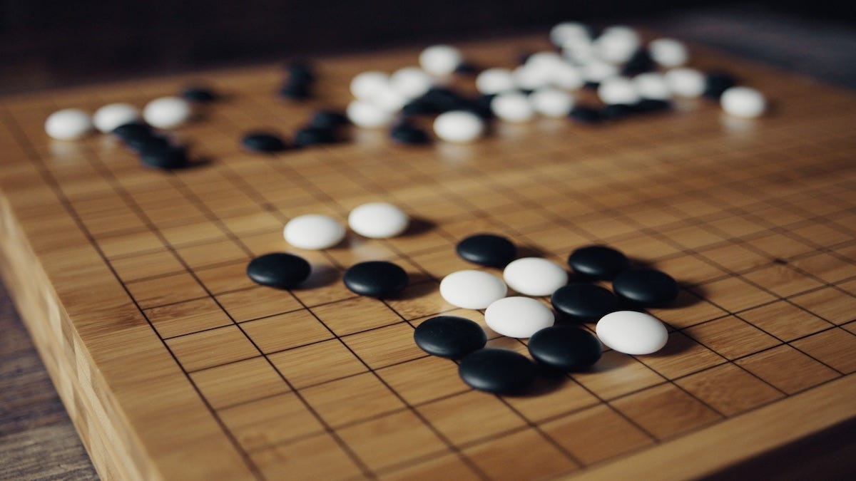
Φάση Ανάλυσης (Analysis Phase)
UML class diagram ^{*1}
Αναλυτική γραπτή αναφορά (extensive textual report)
Φάση Υλοποίησης -1 (Implementation Phase – 1)
UML class diagram
Αναλυτική γραπτή αναφορά (detailed report)
Javadoc
Πηγαίος κώδικας (source code)
Εκτελέσιμος κώδικας (με οδηγίες εκτέλεσης)
Φάση Υλοποίησης -2 (Implementation Phase – 2)
Ίδιο με τη φάση -1
Ενδελεχής τεκμηρίωση δυνητικών διαφοροποιήσεων μεταξύ Φάσης -1 και 2
Προφορική Εξέταση (Oral examination)
Δομη Project
^{*1}Κάντε χρήση εξειδικευμένων εργαλείων όπως τα: IBM Rational Rose, NetBeans UML plugin και Visual paradigm

Slide 3
Βασικες Οδηγιες (Basic guidelines)
Σχετικές με την υλοποίηση (Implementation specific)
Ποτέ μην ξεχνάτε να λάβετε υπόψιν την αρχή της ενθυλάκωσης δεδομένων (data encapsulation principle)
Κάντε χρήση της κληρονομικότητας (inheritance) όπου αυτό βγάζει νόημα
Κάντε χρήση του πολυμορφισμού όπου μπορεί και έχει νόημα να γίνει
Ποτέ μην ξεχνάτε να τεκμηριώνετε τον πηγαίο κώδικάς σας (π.χ. Javadoc) στον καλύτερο δυνατό βαθμό. Αν κρίνεται αναγκαίο δίνετε και κατάλληλα παραδείγματα.
Διαχωρήστε τη δομή του προγράμματός σας ώστε να είναι εύκολο να βρείτε αυτό που την εκάστοτε φορά ψάχνετε (βλ. ορθή δόμηση project , χρήση πακέτων, κοκ.).
Πάντα να σκέφτεστε πριν ξεκινήσετε να γράφετε κώδικα!
Μάθετε πως να μαθαίνετε/αναζητάτε. “Ποτέ να μην ρωτάτε τους ανωτέρους σας πριν έχετε ήδη καλά κατανοήσει και ενδελεχώς αναζητήσει για κατάλληλες του πρόβληματός σας λύσεις”.

Slide 4
κανονεσ (rules)
Σχετικούς με την υλοποίηση (Implementation Rules)
You are free to use anyone OOP programming language.
The architecture of your implementation must be based on the MVC design pattern.
Also, you must use 2 more design patterns that you were taught in the class.
Furthermore, you must use a data storage option such as database, json, csv or something else.

Slide 5
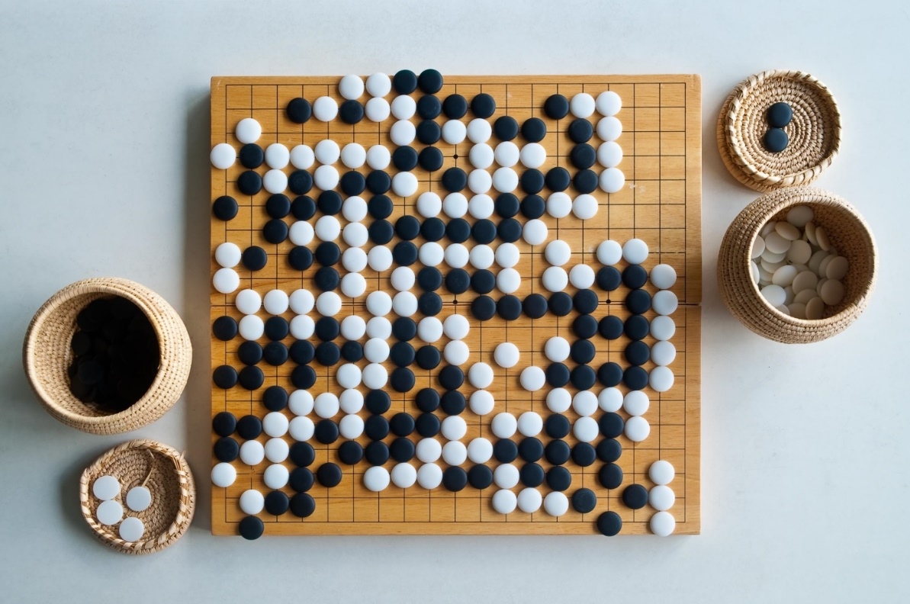
Go
To Go (Γκο), πρόκειται για ένα αρχαίο επιτραπέζιο παιχνίδι που ξεκίνησε ως Wei-qi (Ουέι-Τσι) στην Κίνα και μεταφράζεται σαν το «επιτραπέζιο παιχνίδι της περικύκλωσης» ή το «σκάκι της περικύκλωσης». Γνωστό ως Baduk (Μπαντούκ) στην Κορέα αλλά και Igo-Wigo (Ίγκο ή Ουίγκο) στην Ιαπωνία.

Slide 6
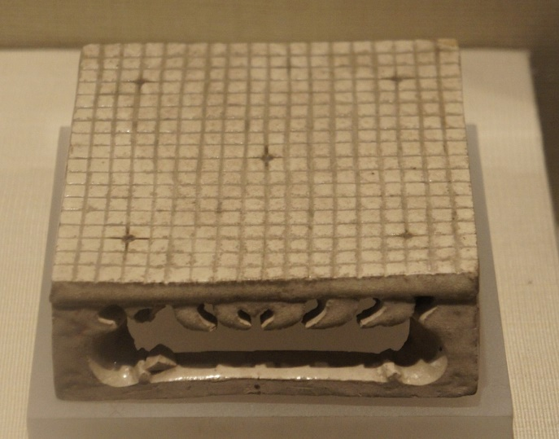
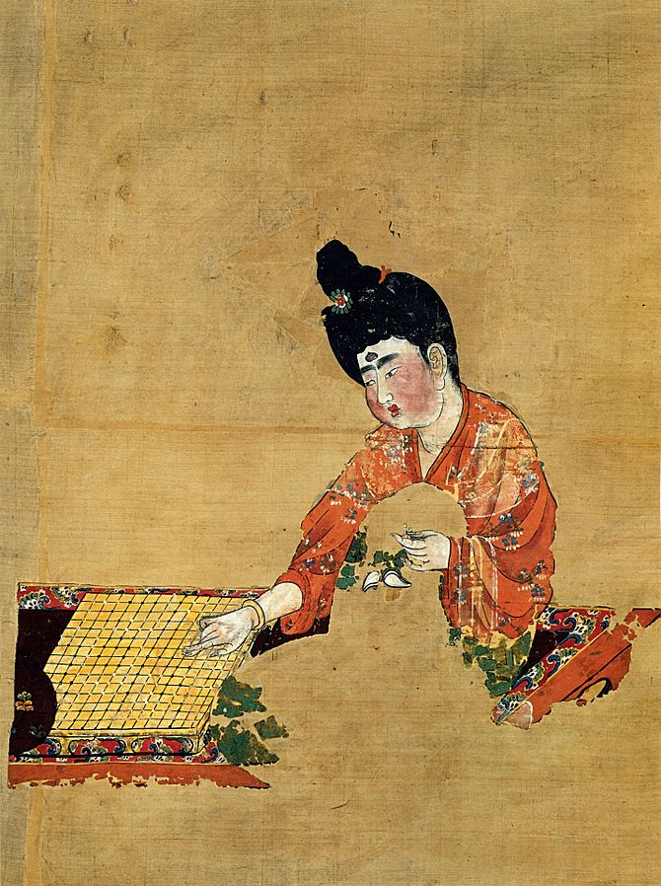
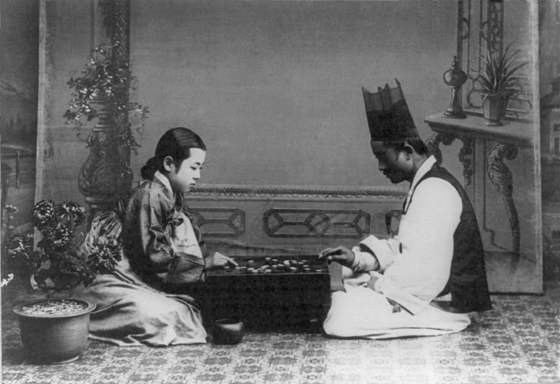
Ιστορική Προέλευση
Με αναφορές στο παιχνίδι ακόμα και από τον 4^{ο} π.Χ. αιώνα, το Γκο θεωρείτο το παιχνίδι των αριστοκρατών στην Κίνα. Ήταν μια από τις 4 τέχνες (Γκο, Καλλιγραφία, Ζωγραφική και Guqin) που έπρεπε να γνωρίζει κάποιος για να θεωρηθεί μορφωμένος.
Τον 7ο αιώνα το Γκο έρχεται στη Ιαπωνία και στην αρχή του 13ου αιώνα εξαπλώνεται την Κορέα.

Slide 7
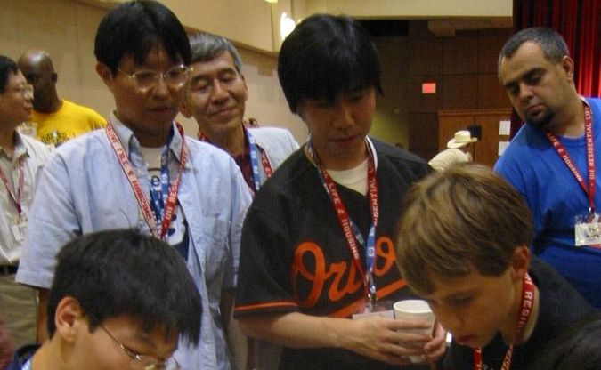
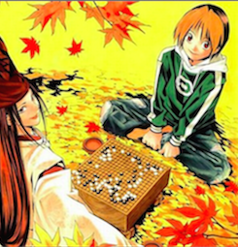
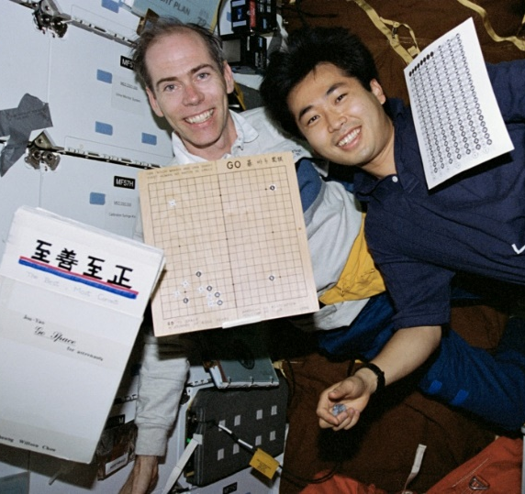
Σήμερα
Παρά τη διαδεδομένη δημοτικότητά του στην Ανατολική Ασία, το Γκο εξαπλώθηκε αργά στον υπόλοιπο κόσμο.
Στις αρχές του 20ου αιώνα, ο τότε καλύτερος παίκτης στην Ιαπωνία, Χονίνμπο Σουσάι, ιδρύει την πρώτη ακαδημία για παίκτες του Γκο, γεγονός το οποίο επέτρεψε μεγάλη ανάπτυξη του επιπέδου παιξίματος.
Γύρω στο 2000, το Ιαπωνικό manga (κόμικ) Hikaru No Go έκανε διάσημο το παιχνίδι στην νεολαία, όχι μόνο της Ιαπωνίας, αλλά και ανά τον κόσμο.
Το 1996, ο αστροναύτης της NASA με το όνομα Daniel Barry και ο Ιάπωνας αστροναύτης Koichi Wakata έγινε ο πρώτος που έπαιξε Go στο διάστημα.

Slide 8
Γκο και μαθηματικά
Ως αποτέλεσμα των κομψών και απλών κανόνων του, το παιχνίδι αποτελεί εδώ και καιρό έμπνευση για τη μαθηματική έρευνα.
Ο Shen Kuo, ένας Κινέζος μελετητής τον 11ο αιώνα, υπολόγισε ότι ο αριθμός των πιθανών θέσεων στο διοικητικό συμβούλιο είναι περίπου 10¹⁷²
Τα τελευταία χρόνια, η έρευνα του παιχνιδιού από τον John H. Conway οδήγησε στην εφεύρεση των σουρεαλιστικών αριθμών και συνέβαλε σημαντικά στην ανάπτυξη της συνδυαστικής θεωρίας παιχνιδιών (CGT*, κλάδος των μαθηματικών και της επιστήμης υπολογιστών)
Η πολυπλοκότητα του παιχνιδιού είναι τέτοια που η περιγραφή ακόμη και απλών στρατηγικών γεμίζει πολλές σελίδες σε βιβλία. Στην πραγματικότητα, οι αριθμητικές εκτιμήσεις δείχνουν ότι ο αριθμός των πιθανών παιχνιδιών του Go υπερβαίνει κατά πολύ τον αριθμό των ατόμων στο παρατηρήσιμο σύμπαν.

Slide 9
Περιπλοκότητα
Το παιχνίδι τονίζει τη σημασία της ισορροπίας σε πολλαπλά επίπεδα. Για να ασφαλίσετε μια περιοχή του πίνακα, είναι καλό να παίζετε κινήσεις κοντά. Ωστόσο, για να καλύψει τη μεγαλύτερη περιοχή, πρέπει να εξαπλωθεί, αφήνοντας ίσως αδυναμίες που μπορούν να αξιοποιηθούν. Το να παίζετε πολύ χαμηλά (κοντά στην άκρη) εξασφαλίζει ανεπαρκή περιοχή και επιρροή, αλλά το παιχνίδι πολύ ψηλά (μακριά από την άκρη) επιτρέπει στον αντίπαλο να εισβάλει.
Υποστηρίχθηκε ότι το Go είναι το πιο περίπλοκο παιχνίδι στον κόσμο λόγω του μεγάλου πίνακα και της έλλειψης περιορισμών επιτρέπουν μεγάλο εύρος στρατηγικής και έκφρασης της ατομικότητας των παικτών. Οι αποφάσεις σε ένα μέρος του ταμπλό μπορεί να επηρεάζονται από μια φαινομενικά άσχετη κατάσταση σε ένα μακρινό μέρος του ταμπλό. Οι κινήσεις που γίνονται νωρίς στο παιχνίδι μπορούν να διαμορφώσουν τη φύση της σύγκρουσης εκατοντάδες κινήσεις αργότερα.

Slide 10
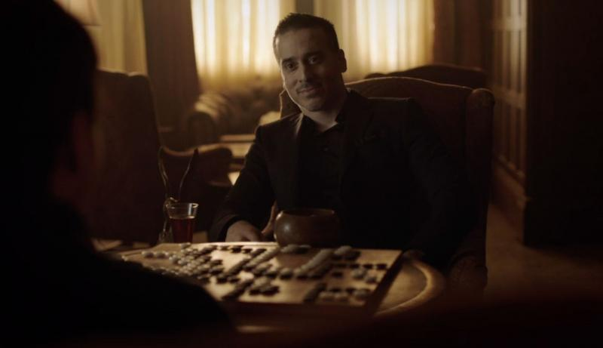

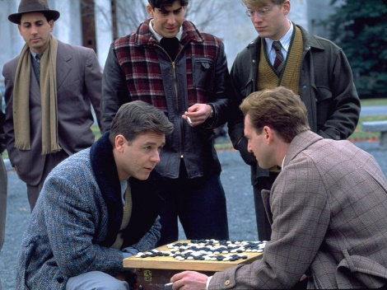
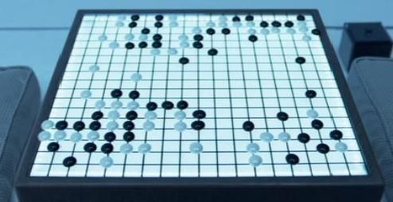
Facts
To go έχει αναφορές στον κινηματογράφο (A Beautiful Mind, Tron: Legacy, 12 Monkeys)
Η εταιρία βιντεοπαιχνιδιών ATARI πήρε το όνομα της από έναν όρο του παιχνιδιού (είναι η προειδοποίησή που λες αν θες στον άλλο πριν του φυλακίσεις πέτρες, όπως το Ρουά στο σκάκι)
Το καλύτερο λογισμικό για το Go, δεν μπορεί να νικήσει τους καλύτερους παίκτες στον κόσμο σε 19x19 ταμπλό. Πολλοί στον κλάδο της Τεχνίτης νοημοσύνης θεωρούν ότι το Go χρειάζεται πιο πολλά στοιχεία που μιμούνται την ανθρώπινη σκέψη, απ’ ότι το σκάκι.

Slide 11
Κανόνες Παιχνιδιού

Slide 12
Κανονες: ΕισαγωγΗ
Οι κανόνες του Γκο είναι πολύ απλοί, αλλά η στρατηγική που ακολουθεί είναι περίπλοκη και θεωρείται ότι ξεπερνά σε βάθος άλλα παιχνίδια, σαν το Σκάκι. Οι πρωταθλητές του Γκο δεν σταματούν να τελειοποιούν την στρατηγική τους.
Από παλιά σύγκριναν το Γκο με τον πόλεμο. Στρατηγικές από την κινέζικη Τέχνη του πολέμου, χρησιμοποιούνται μερικές φορές στο παιχνίδι.
Σαν τους πολέμους, το Γκο τελειώνει όταν οι παίκτες συμφωνούν ότι δεν υπάρχουν άλλες κινήσεις που να έχουν νόημα.

Slide 13
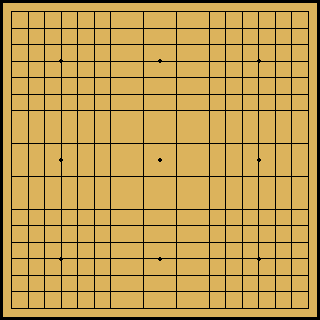
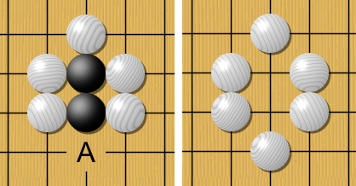
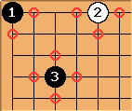
Κανόνες
To ταμπλό είναι ένα πλέγμα 19x19, 13x13 ή 9x9 που ονομάζεται γκόμπαν. Κάθε διασταύρωση των γραμμών λέγεται σημείο (point).
Δυο παίκτες, ο μαύρος και ο άσπρος, τοποθετούν εναλλάξ μια πέτρα στα άδεια σημεία. Ο μαύρος παίζει πρώτος.
Οι πέτρες πρέπει να έχουν άδεια σημεία γύρω τους (ελευθερίες) για να παραμείνουν στο ταμπλό.

Slide 14
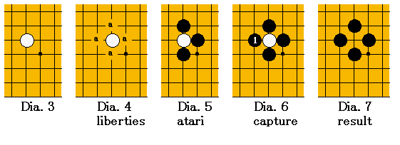
Κανόνες
Όταν μια πέτρα (ή μια ομάδα πετρών) περικυκλώνεται από αντίπαλες πέτρες (έτσι ώστε να μην έχει ελευθερίες), φυλακίζεται και αφαιρείται από το γκόμπαν.
Εάν ένα σημείο είναι περικυκλωμένο ήδη από αντίπαλες πέτρες, τότε απαγορεύεται να παίξει κάποιος εκεί (κίνηση αυτοκτονίας).
Η μόνη περίπτωση που επιτρέπεται η κίνηση αυτοκτονίας είναι η εξής: εάν με την συγκεκριμένη κίνηση μπορεί να αφαιρεθεί η τελευταία ελευθερία των αντίπαλων πετρών, τότε οι αντίπαλες πέτρες φυλακίζονται.

Slide 15
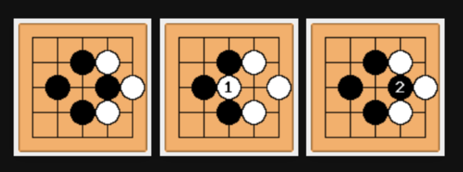
Κανόνες
Κανόνας Κο: μια πέτρα δεν μπορεί να τοποθετηθεί σε ένα σημείο, εάν η κίνηση δημιουργεί ξανά την ίδια θέση που υπήρχε στο γκόμπαν, μετά από την προηγούμενη κίνηση του ίδιου παίκτη.

Slide 16
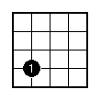
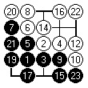
Ένα απλό ματς
Τα άσπρα κερδίζουν για 1.

Slide 17
Προϋποθέσεις Νέου Παιχνιδιού

Slide 18
Προϋποθέσεις
Προτού ξεκινήσει το παιχνίδι, ο Παίκτης (human player) πρέπει να επιλέξει:
Όνομα
Χρώμα

Slide 19
Συστατικά Διεπαφής (UI – ingredients)

Slide 20
Συστατικά Διεπαφής (UI – ingredients)
The Pawns

Slide 21
Επιπρόσθετες απαιτήσεις UI

Slide 22
Επιπροσθετες απαιτησεις UI
Τα πιόνια θα πρέπει να απεικονίζονται γραφικά
Ανά πάσα στιγμή θα πρέπει να είναι ευδιάκριτο το όνομα του παίκτη όπου έχει σειρά να παίξει (π.χ. Underlined, highlighted, κτλ.)
Θα υπάρχει μια περιοχή που θα δρα ως Ιστορικό (History) και θα καταγράφει διάφορα συμβάντα που σχετίζονται με ένα παιχνίδι και θα αποθηκεύονται στην βάση, π.χ. Έναρξη παιχνιδιού, μετακίνηση πιονιού (όνομα παίκτη και θέση τετραγώνου), λήξη παιχνιδιού (νικητής), κτλ.
Ένας Timer θα καταγράφει την συνολική διάρκεια κάθε παιχνιδιού.
Το παράθυρο της εφαρμογής θα περιέχει ένα Menu με τις εξής επιλογές:
Game:
New Game
Restart
Exit
Options
History
Show History
Hide History
Help:
About

Slide 23
Τέλος!

Slide 24
Εργαστηριακh Ομaδα Project
Σύλληψη & Καταγραφή Ιδέας
Δημήτρης Οικονόμου 4209
Δημήτρης Καπουράνης 4322
Συμεών Γιώργος Χηνόπουλος 4502
Παρακολούθηση Υλοποίησης Project
Βιδάκης Νικόλαος,
Αϊβαλής Κώστας,
Τράμπας Αποστόλης
Παπαδάκης Αλέξανδρος

Slide 25
Φασεις εργου
Φάση Ανάλυσης (Analysis Phase)
UML class diagram ^{*1}
Αναλυτική γραπτή αναφορά (extensive textual report)
Φάση Υλοποίησης -1 (Implementation Phase – 1)
UML class diagram
Αναλυτική γραπτή αναφορά (detailed report)
Javadoc
Πηγαίος κώδικας (source code)
Εκτελέσιμος κώδικας (με οδηγίες εκτέλεσης)
Φάση Υλοποίησης -2 (Implementation Phase – 2)
Ίδιο με τη φάση -1
Ενδελεχής τεκμηρίωση δυνητικών διαφοροποιήσεων μεταξύ Φάσης -1 και 2
Προφορική Εξέταση (Oral examination)

